Slide 1

Medindo as propriedade dos Materiais
Bruno (MIT/Unicamp)

Slide 2
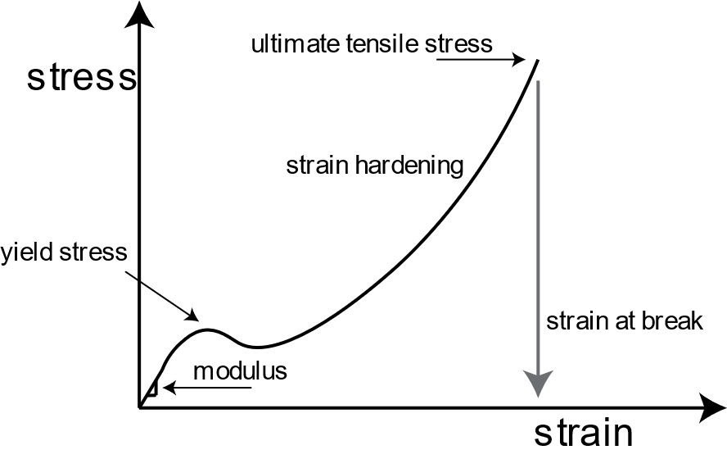
Como podemos medir o quão "forte" ou elástico é um material?
O módulo de elasticidade mede quanto esforço é necessário para esticar um material.
Notes:
https://www.xometry.com/resources/materials/modulus-of-elasticity/
Limite elastico
Limite de resistencia
Limite de ruptura

Slide 3
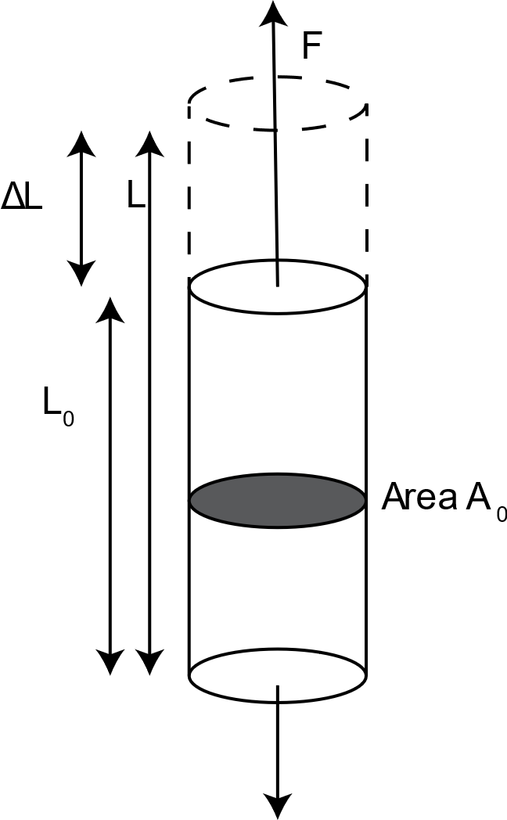
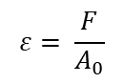
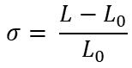
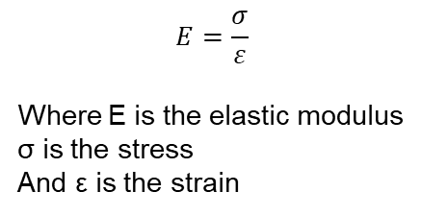
Calcular o Módulo de Young ou Módulo de Elasticidade
$$E=\frac{σ}{ε}$$
Where E is the elastic modulus
σ is the stress
And ε is the strain
$$σ= \frac{L−L_{0}}{L_{0}}$$
$$ε= \frac{F}{A_{0}}$$
Notes:
https://cogripedia.com/engineering-stress/

Slide 4
Atividade: Um módulo alto ou baixo torna um material mais forte?
Bruno (MIT/Unicamp)

Slide 5
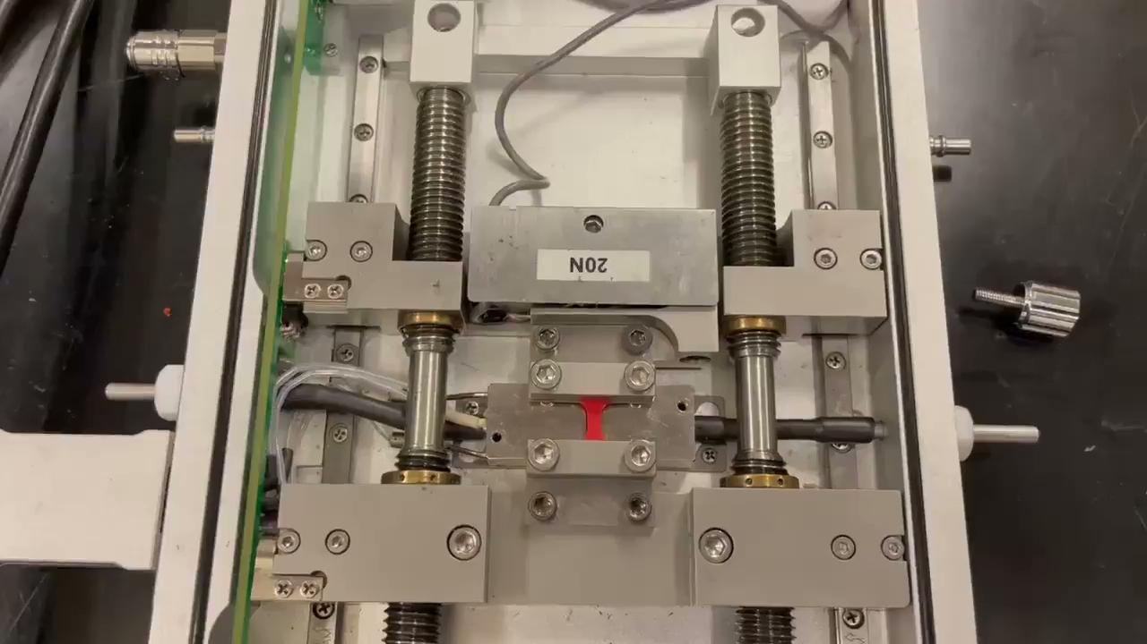
Nós utilizamos um teste de tração e uma amostra em formato de 'halteres' do nosso material para medir o módulo.

Slide 6
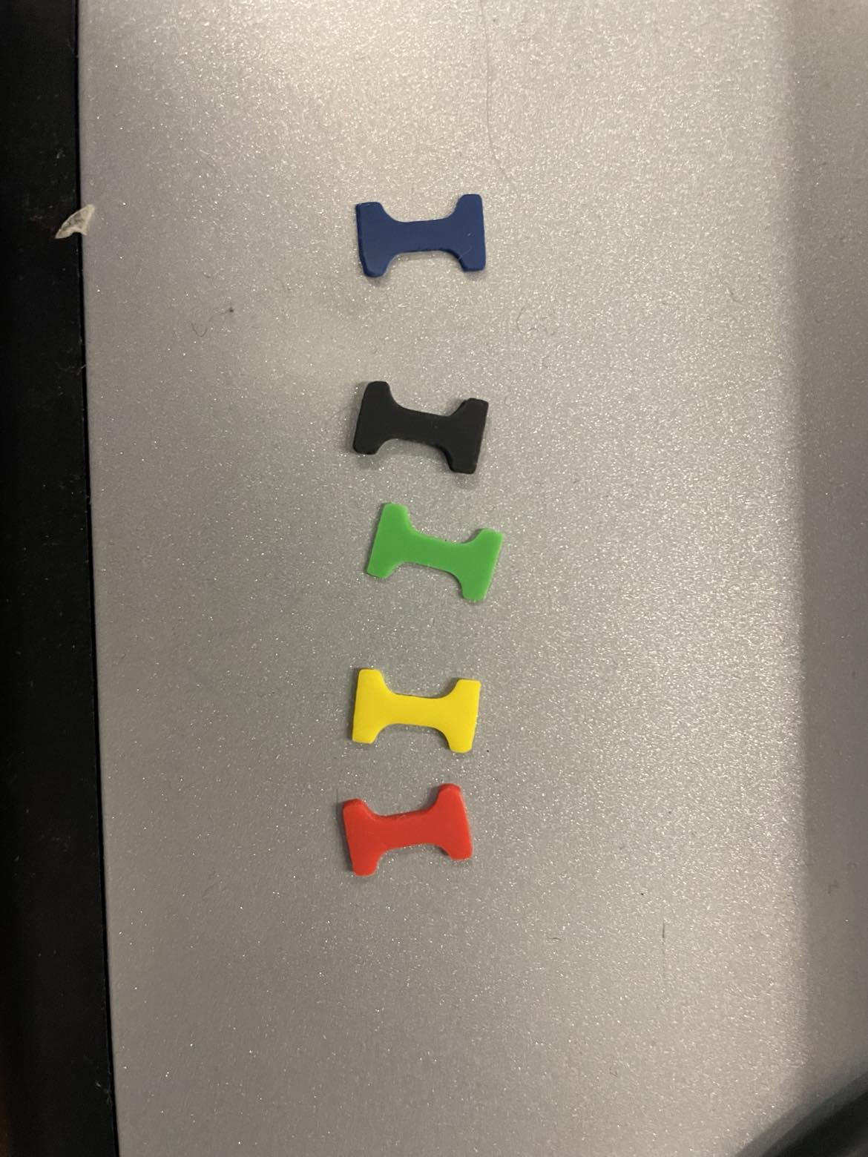
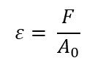
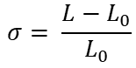
Utilizando um halteres de cada faixa de resistência, calcule o módulo da faixa!
Meça o comprimento e a espessura das suas amostras!
Puxe a amostra entre a braçadeira e o medidor de força.
Registre a força e o deslocamento para diferentes comprimentos!
Calcule a tensão e a deformação para cada ponto de dados.
Estime a inclinação do gráfico de tensão versus deformação.
A inclinação é o módulo!
$$σ= \frac{L−L_{0}}{L_{0}}$$
$$ε= \frac{F}{A_{0}}$$

Slide 7
Discussion
Qual módulo você calculou para cada faixa?
Eles foram diferentes ou iguais?
As faixas são feitas de materiais diferentes ou do mesmo material?
Como podemos ajustar as propriedades de um objeto (como uma faixa de fisioterapia!) usando informações sobre física e o material? Por que isso é importante?

Slide 8
Resultados do teste de tração!

